Slide 1
Предметны белдергән сүзләр

Slide 2
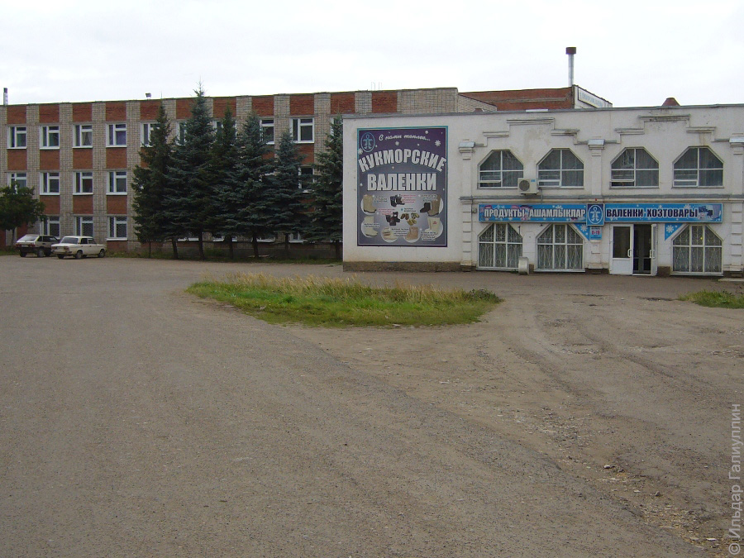
Кукмара киез итек фабрикасы

Slide 6
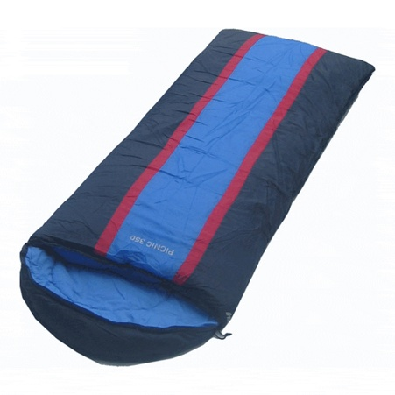

Slide 7
Рәхмәтуллин Рауил Шәйдәүләт улы

Slide 8
Мансуров Роберт Мияссәр улы

Slide 9
Бариев Рамил Дамир улы

Slide 10
Сәетгәрәева Зөлфирә Исмәгыйль кызы

Slide 12
Кукмара Тегү фабрикасы

Slide 15
КУКМАРА МЕТАЛЛ САВЫТ-САБА ЗАВОДЫ

Slide 17
Туган якны өйрәнү музее

Slide 18
Мәкальләрне дәвам ит
Эше барның
Теле барның
Олыласаң олыны -
Кем эшләми,
олыларлар үзеңне.
ашы бар.
иле бар.
шул ашамый.

Slide 20
МОЛОДЦЫ!

